Slide 1
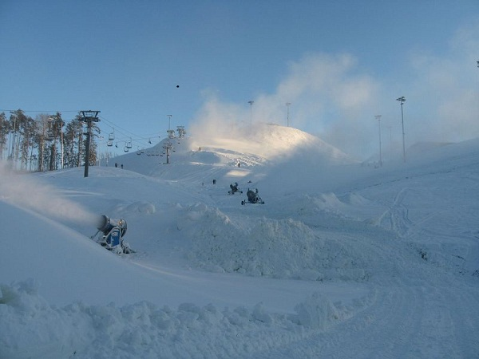
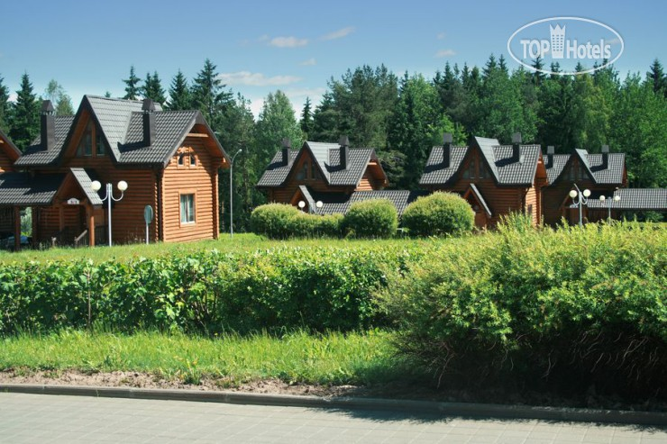
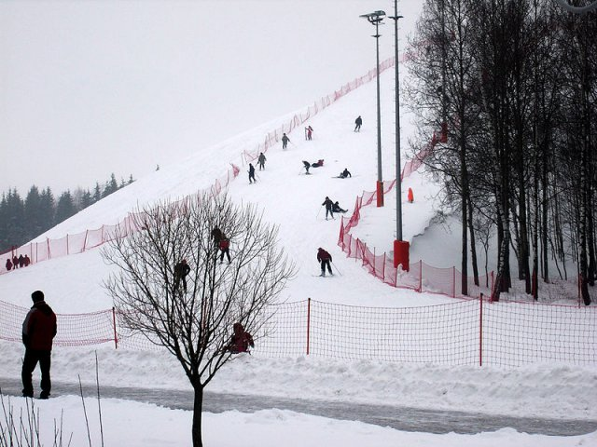
Спортивный комплекс «Силичи»

Slide 2
Общая информация о туристическом комплексе
2004
Год основания -
Площадь территории -
Охрана территории:
33.1 га
охраняется сторожевой охраной объекта, система видеонаблюдения

Slide 3
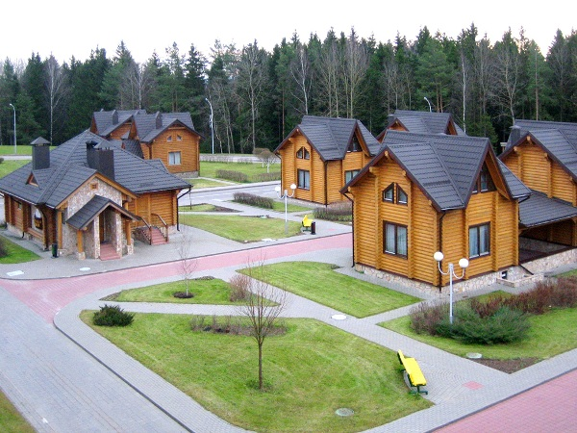
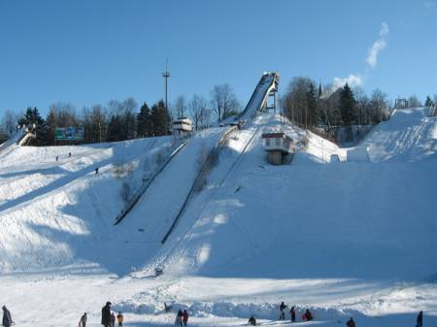
Туристический комплекс «Силичи» расположен в Логойском районе Минской области. Туристический горнолыжный комплекс привлекает не только любителей зимних видов спорта, но и является прекрасным местом отдыха в любое время года.

Slide 4
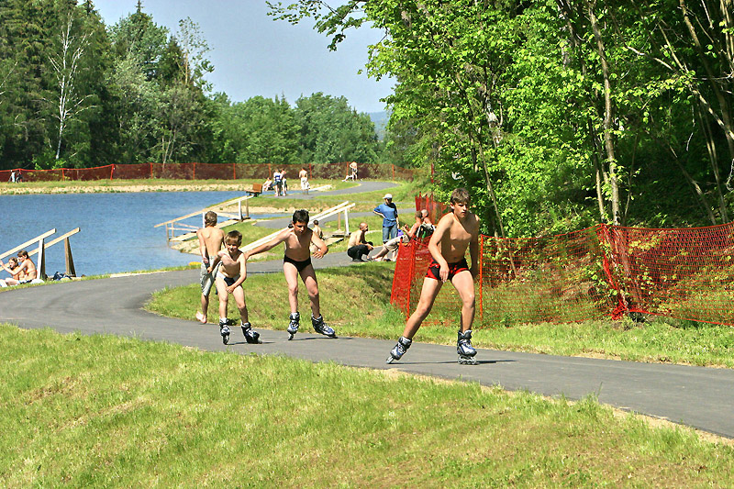
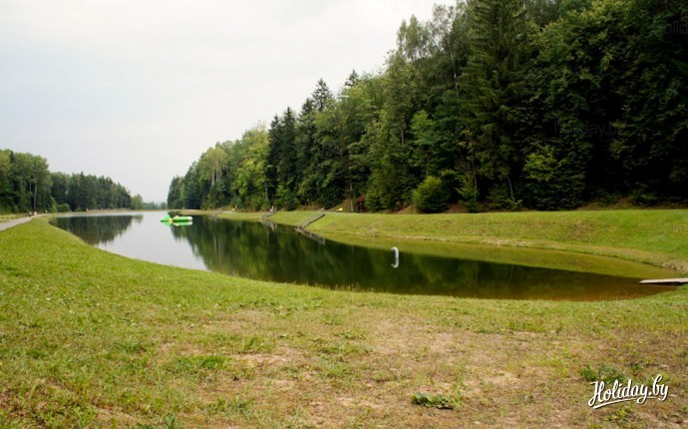
Водоемы
На территории туристического комплекса «Силичи» расположено озеро Лесное, площадь которого составляет 0.05 км². На берегу озера оборудована зона отдыха.

Slide 5
Виды трасс на горнолыжном курорте
•тринадцать трасс для катаний, различной степени сложности протяжённостью 650 м, 700 м и 920 м, а также экстрим-парк (сноупарк, 2 больших трамплина).
•учебная трасса протяжённостью 120 м. Оборудована бугельным подъёмником.
•детская трасса протяжённостью 70 м. Оборудована бугельным подъёмником.
•трасса для катания на снегоходах протяжённостью 2,5 км.
•трасса для беговых лыж протяжённостью 1,1 км.

Slide 6
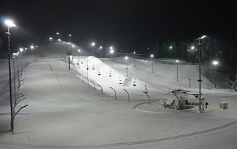
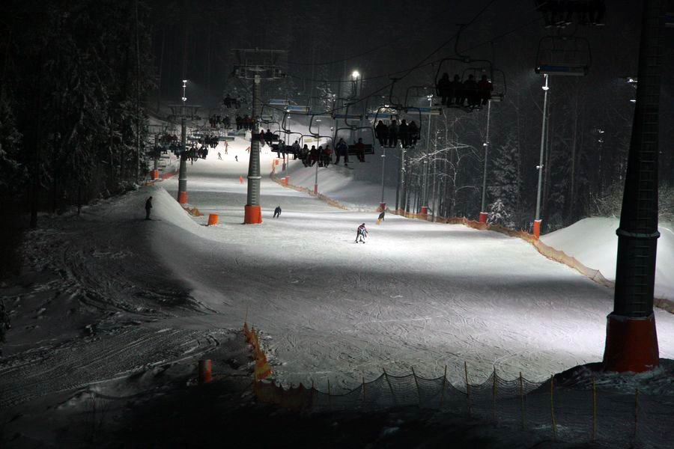
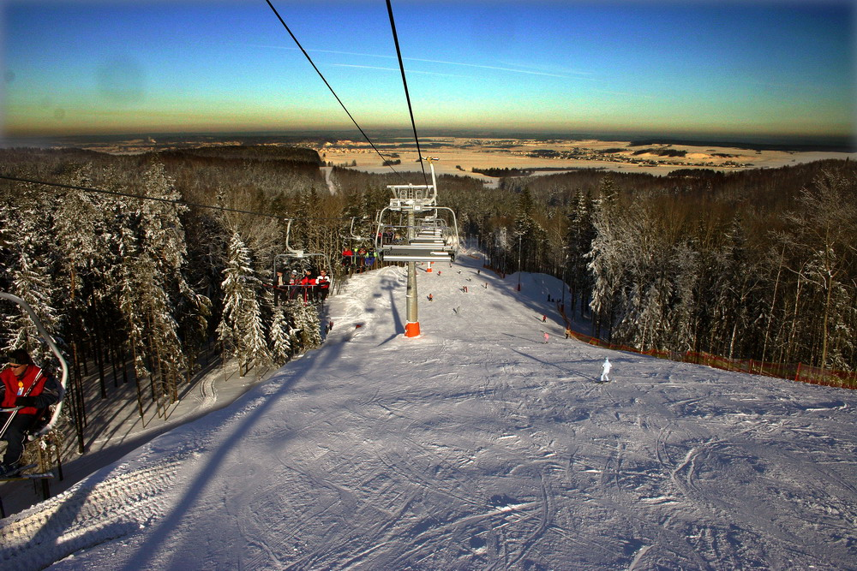
•Перепад высот на горнолыжных трассах достигает более 100 м. •В вечернее время все трассы освещены. •Имеется система искусственного оснеживания, позволяющая производить снег, начиная с температуры −3 °C. •Есть ночные катания.

